Slide 1

Universidad Nacional Autónoma de Nicaragua, Managua
Centro Universitario Regional de Chontales
“Cornelio Silva Argüello”
UNAN Managua, CUR Chontales
“2025: Eficiencia y Calidad para seguir en Victorias”
Desarrollo de un sistema de escritorio para la Farmacia
“Vida Sana”
Integrantes
Jasser Josafaph Bermúdez Suazo
Ana Gabriela Irías Murillo
Eduardo Jesús Gudiel González
Francis Nallely Ayala Calero
!Universidad del Pueblo y para el Pueblo¡

Slide 2

Descripción de la problematica
En el presente caso de estudio se aborda la problemática en la farmacia de Juigalpa “Vida Sana” dedicada a la comercialización y distribución de medicamentos y productos de cuidado personal, esta empresa lleva la gestion manuel lo que nos suele confundir y quitarnos mucho tiempo. La propusta al problema es el desarrollo de un sistema de escritorio para optimizar el tiempo y llevar una gestion mas detallada.

Slide 3
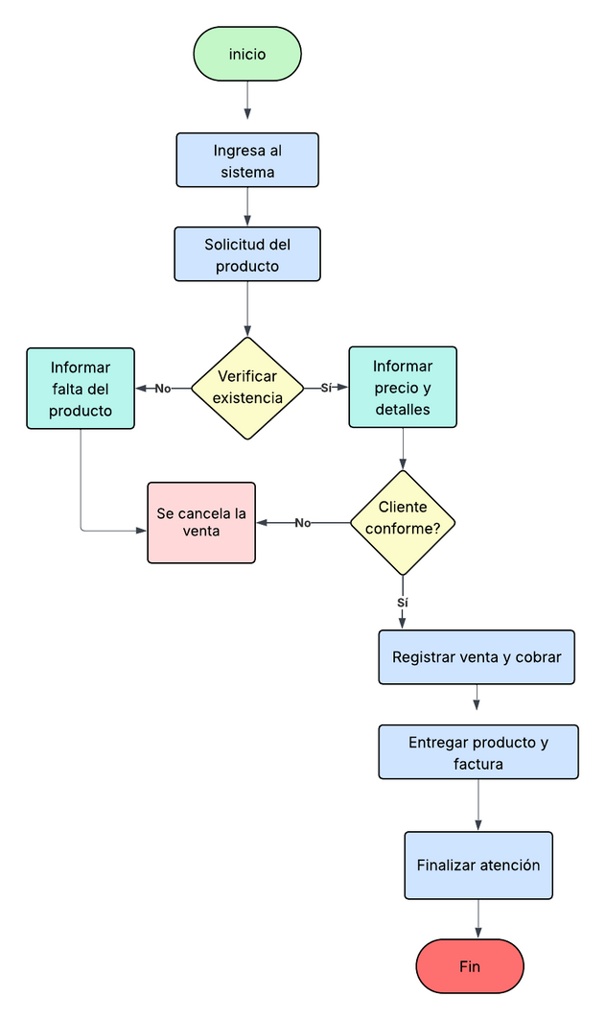

Mapeo del Software
Hitos individuales

Slide 4

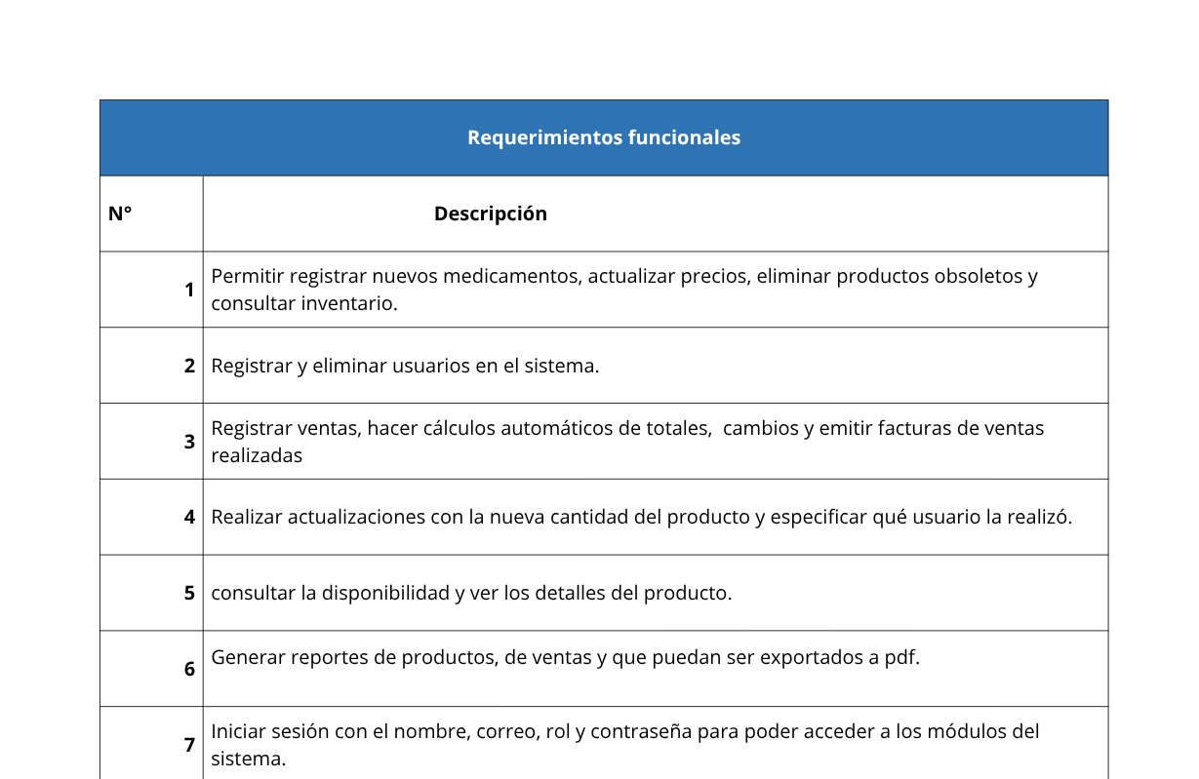
Planificación Scrum

Slide 5

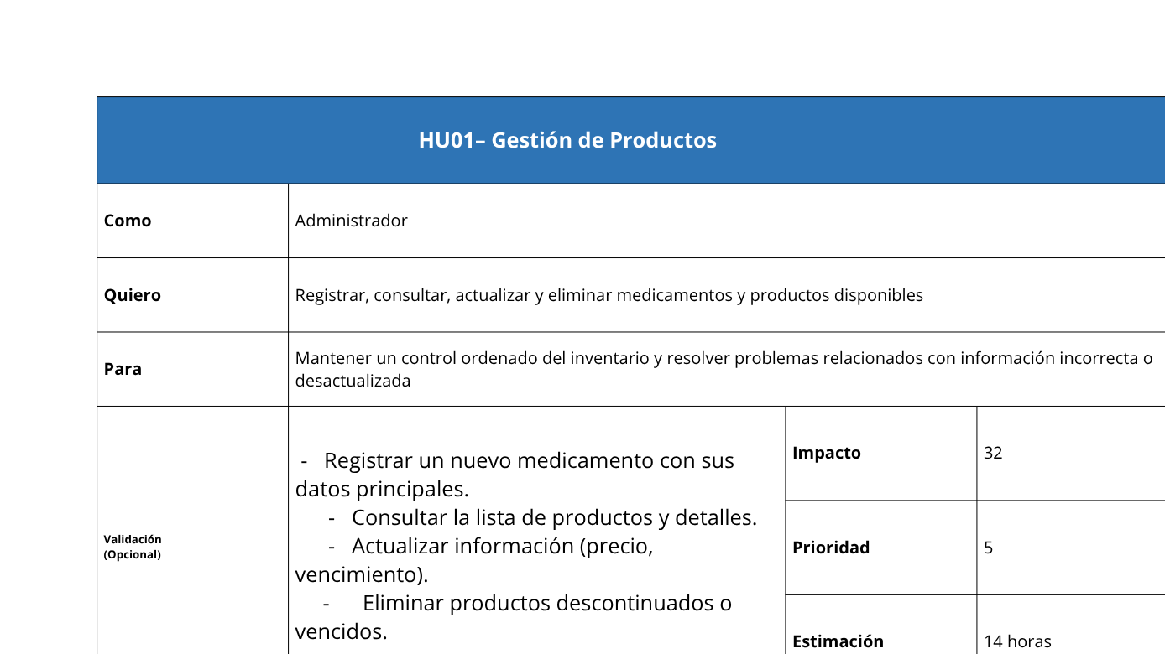
Historias de Usuario

Slide 6

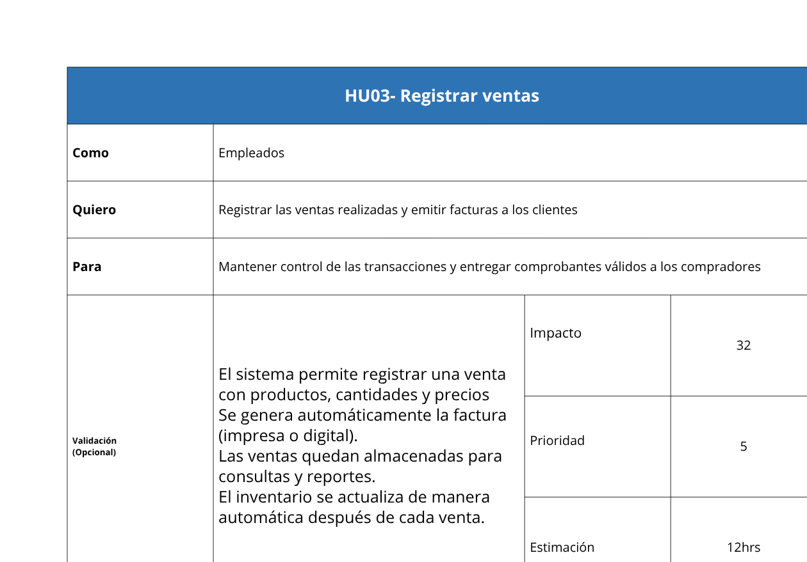

Slide 7




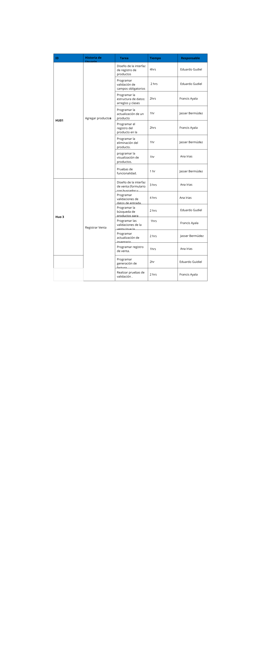
Sprint Backlog 1

Slide 8
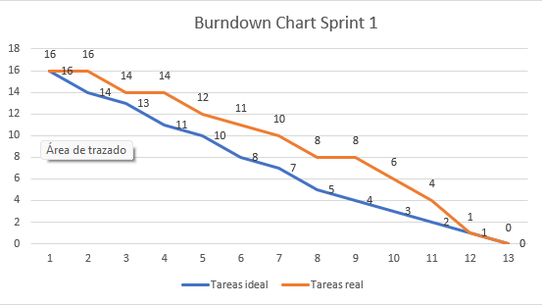
Borndown Chart del Sprint 1
La figura muestra el contraste de la pendiente de trabajo ideal versus la real. Como se observa al inicio del sprint 1 se contabilizan 16 tareas por realizar y se lograron culminar en el tiempo establecido, nos indica que en el siguiente sprint lo podemos calcular de la misma manera asignando la misma cantidad de tareas.

Slide 9
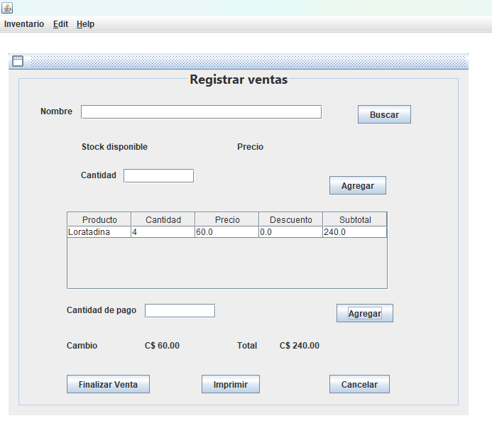
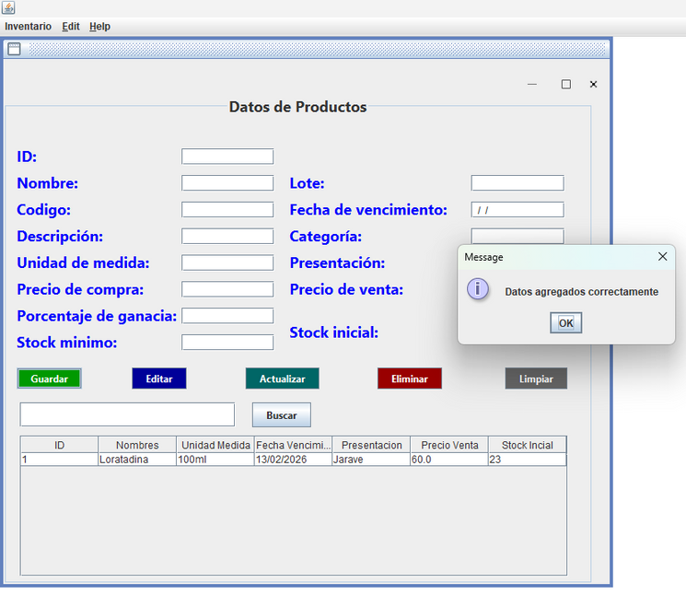
Resultados del Sprint 1
En las figuras se puede observar los resultados esperados y la funcionalidad de cada uno de los módulos.
Figura 2
Figura 1

Slide 10
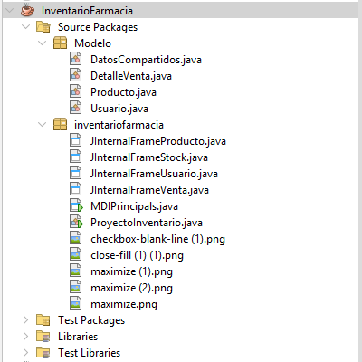

Estructura del proyecto en Netbeans

Slide 11
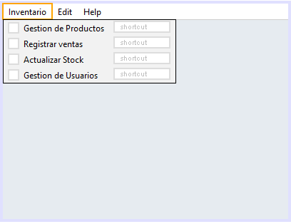
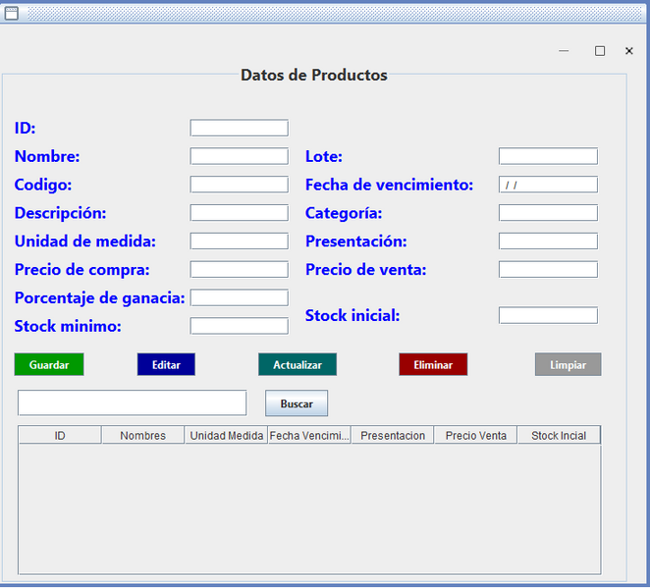
Vista principal del proyecto
MDI
Formulario

Slide 12
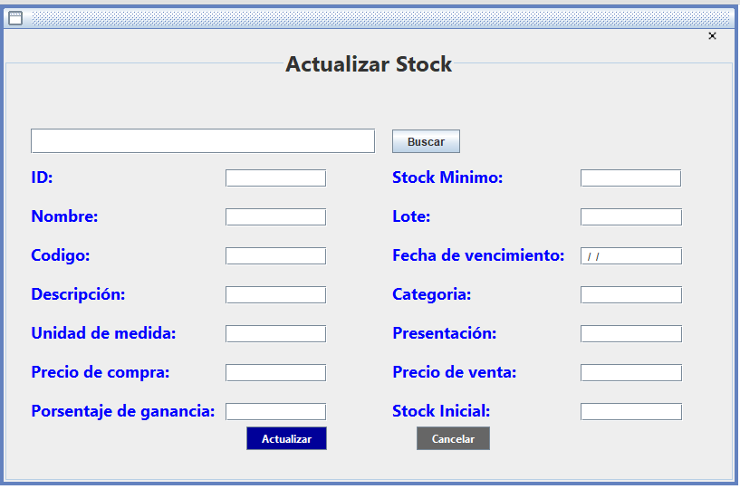
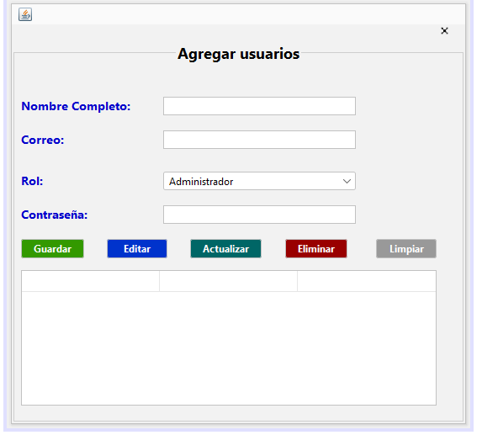


Slide 13
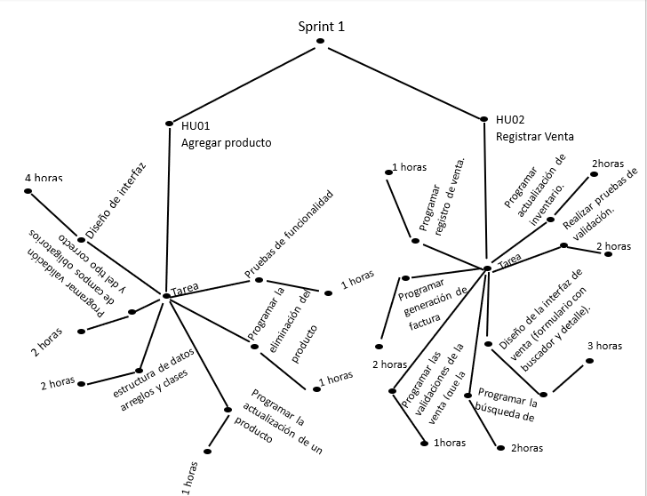
Sprint 1 Representado en un árbol

Slide 14


“Vida Sana”
GRACIAS POR SU
ATENCIÓN

